Slide 1
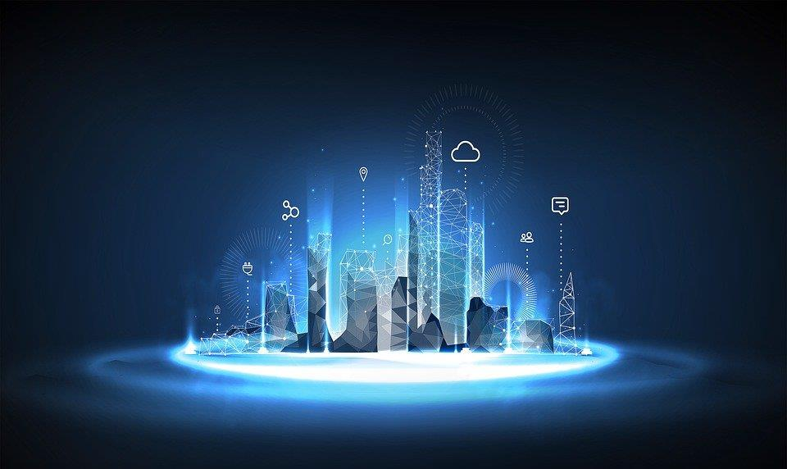
KOR lang rekkJevidde har bluetooth og wifi?

Slide 2
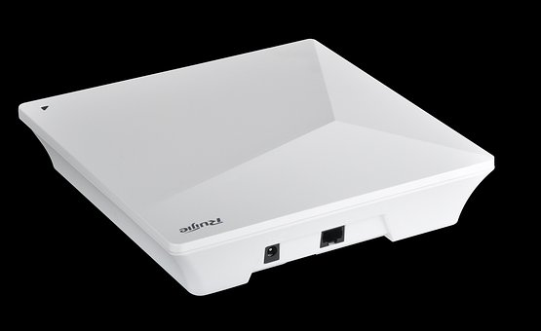
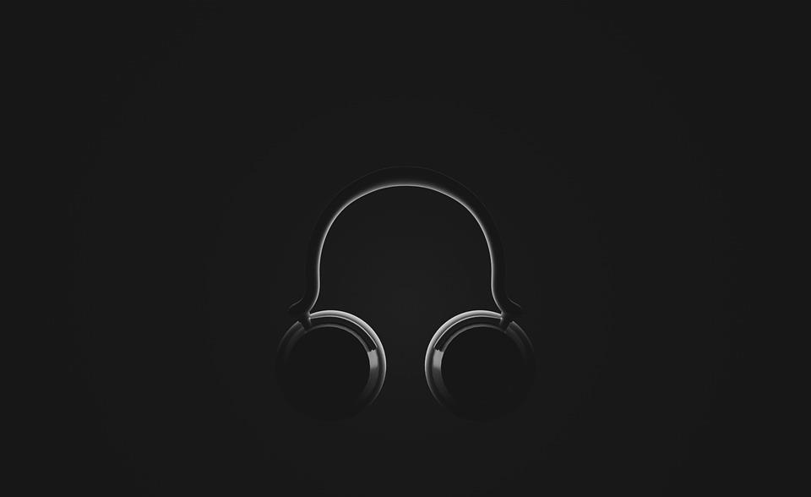
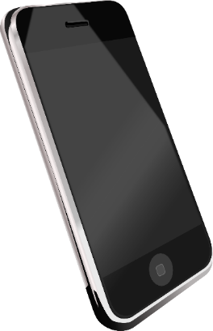
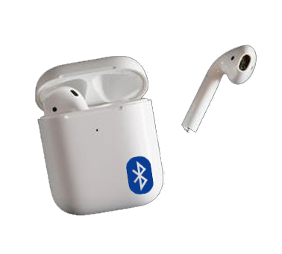
Kva har vi undersøkt?
Vi har no undersøkt rekkjevidda til wifi og bluetooth som er nokre av teknologiane som blir bruka til trådlaus kommunikasjon.
Vi summerer opp resultata på neste side.

Slide 3
Bluetooth og wifi
Type stråling | Sendar ↔ mottakar | Målte rekkjevidder (m)
Wifi | rutar ↔ mobil rutar ↔ pc mobil ↔ mobil
Bluetooth | mobil ↔ øyrepluggar mobil ↔ hovudtelefonar mobil ↔ mobil

Slide 4
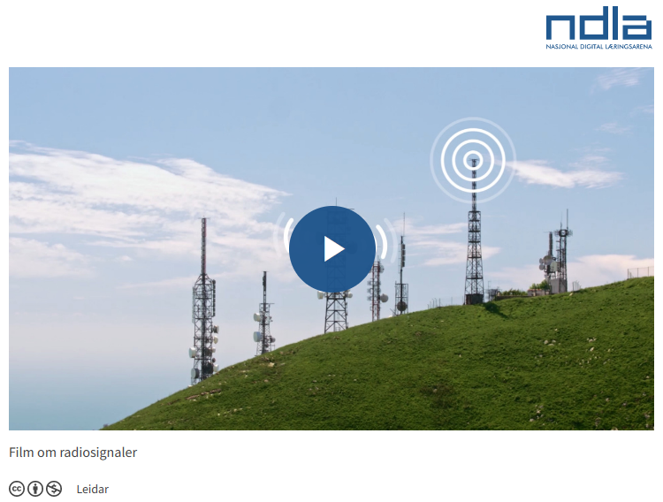
Sjå film
Notes:
Sjå dei tre første minutta av videoen: https://ndla.no/subject:1:330336a5-9e92-405b-bb5c-b0e8bdc8ba98/topic:1:fe851509-1f3c-4fef-9922-ae05ff1a4fba/resource:5edb583f-b7a9-4d04-8f3b-58100188e8ce

Slide 5
Det elektromagnetiske spekteret
Både bluetooth og wifi ligg i området for mikrobølgjer
5G
5G
mikrobølgjer
infraraud stråling
synleg lys
UV- stråling
røntgen- stråling
Ein frekvens på 1 GHz vil seie at bølgjene svinger opp og ned 1 000 000 000 (éin milliard) gongar i sekundet.

Slide 6
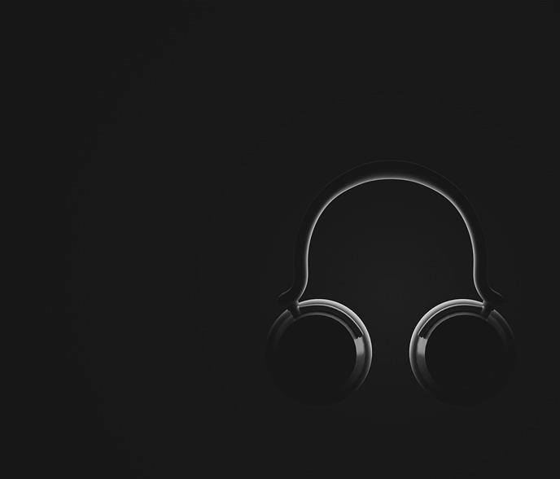
Korleis sende informasjon med bølgjer?
Det er ulike måtar å bruke eigenskapar hos dei elektromagnetiske bølgjene på for å få sendt informasjon. Ein måte som blant anna blir brukt i wifi og bluetooth, er å veksle mellom å sende bølgjer på to ulike frekvensar.
Innan telekommunikasjon er rekkjevidde den maksimale avstanden mellom sendar og mottakar der korrekte data blir tekne imot.
0
1
0
1
1
Data frå sendar: … 0 1 0 1 1 …
Data som blir tekne imot: … 0 1 0 1 1 …

Slide 7
Diskuter
Diskuter i par: Kva påverkar rekkjevidda til wifi og bluetooth?

Slide 8
Oppsummering
Wifi, bluetooth, 5G o.l. brukar den delen av det elektromagnetiske spekteret vi kallar mikrobølgjer.
Rekkjevidda blir påverka blant anna av at
effekten til signala minskar med auka avstand. Ein kan sende med større effekt, men då vil det bli brukt meir energi og meir av batterikapasiteten.
bølgjene kan bli forstyrra av støy (annan stråling) og hindringar (f.eks. veggar)
Antenna i øyrepluggar sit meir skjult av øyra/hovudet og vil gi kortare rekkjevidde.

